Slide 1
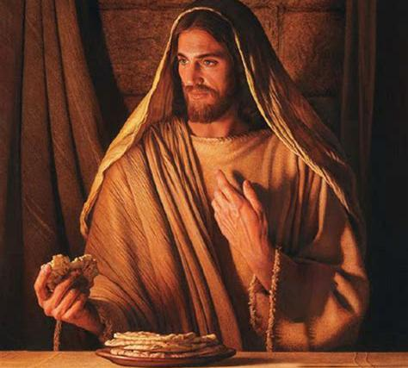
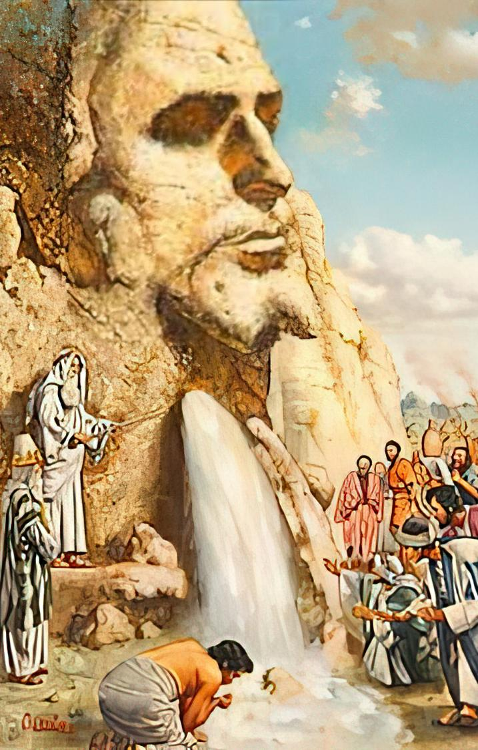
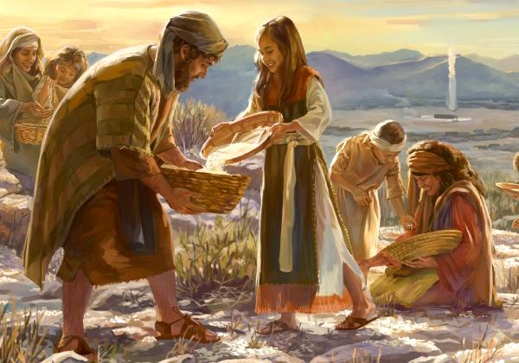
ANG TINAPAY UG TUBIG SA KINABUHI
Leksyon 7 Agosto 16, 2025

Slide 2
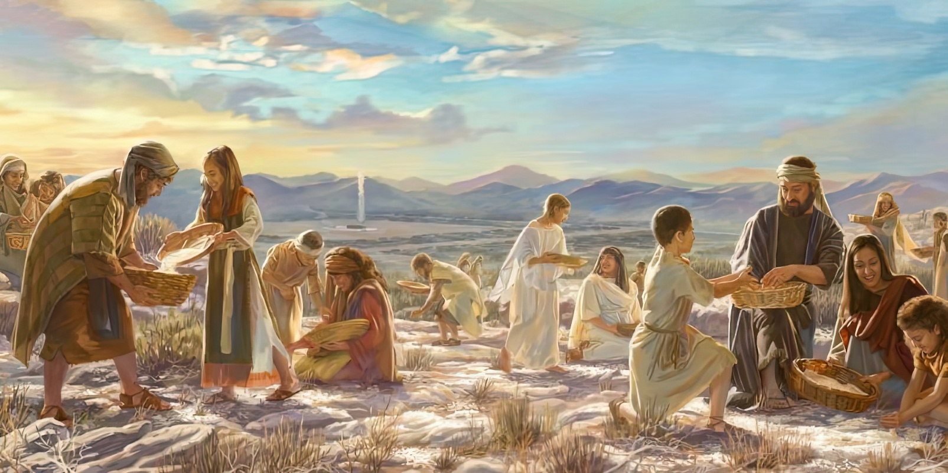

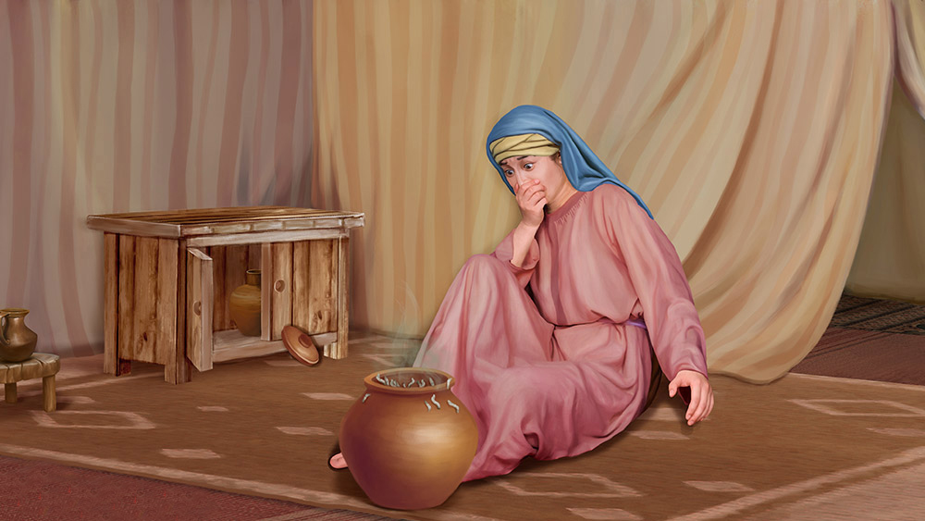
“Ug miingon ang Ginoo kang Moises, ‘Hangtod kanus-a kamo magpadayon sa pagsupak sa akong mga sugo ug balaod? Tan-awa! Gihatagan kamo sa Ginoo sa Adlaw nga Igpapahulay; busa sa ika-unom ka adlaw gihatagan kamo Niya og tinapay nga igo sa duha ka adlaw. Ang matag-usa magpabilin sa iyang dapit; walay tawo nga mogula sa iyang lugar sa ikapito ka adlaw.’ Busa ang katawhan nagpahulay sa ikapito ka adlaw.”Exodo 16:28–30, NKJV

Slide 3

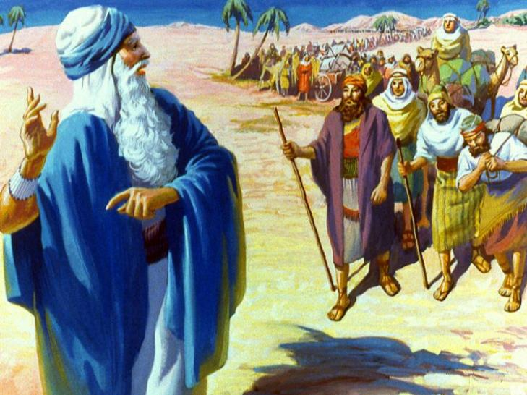
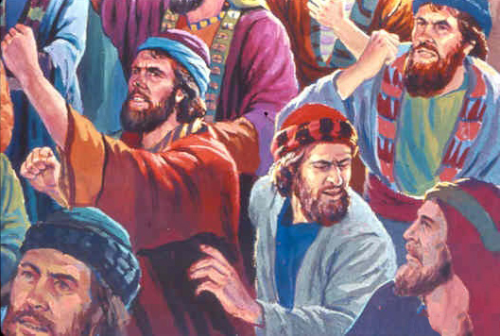
Nakagawas na gyud sila sa utlanan sa Egipto. Paingon na sila sa yuta sa Canaan, ang yutang nagaagay sa gatas ug dugos.
Sulod sa tulo ka adlaw, mura og hingpit ang tanan. Apan ang ilang mga suplay hapit na mahurot. Unsaon kaha nila pagpakabuhì sa duha ka milyon ka tawo sa kamingawan?
Sa unang ilhanan sa kalisod, ang katawhan misugod og reklamo. Mas gusto pa unta nilang mamatay sa Egipto! Klaro, ang ilang pagtuo kinahanglan pa motubo ug molig-on. Busa ang Dios nagtugot kanila og tubig ug tinapay; nagpanalipod batok sa ilang mga kaaway; ug mitabang sa ilang pag-organisa.
Limpyo nga tubig (Exodo 15:22–27)
Tinapay gikan sa langit (Exodo 16:1–36)
Ang Bato sa Horeb (Exodo 17:1–7)
Ang Gipataas nga mga Kamot (Exodo 17:8–16)
Maayong Tambag (Exodo 18:1–27)
Ang Tinapay ug Tubig sa Kinabuhi: si Jesus

Slide 4

“Ang nagkalain-laing kasinatian sa mga Hebreohanon usa ka eskwelahan sa pagpangandam alang sa yutang gisaad didto sa Canaan. Gusto sa Dios nga ang Iyang katawhan karong panahona maghinumdom niining mga pagsulay nga giagian sa karaang Israel uban sa mapaubsanon nga kasingkasing ug andam nga espiritu sa pagkat-on, aron sila matudluan sa ilang pagpangandam alang sa langitnong Canaan.”
EGW (Patriarchs and Prophets, p. 293)

Slide 5


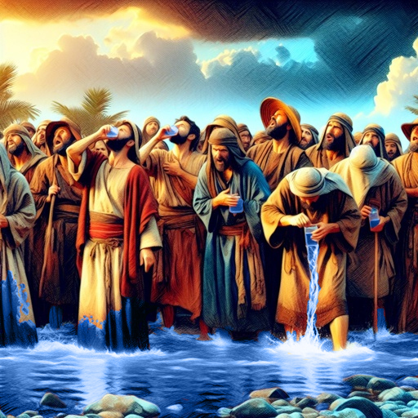
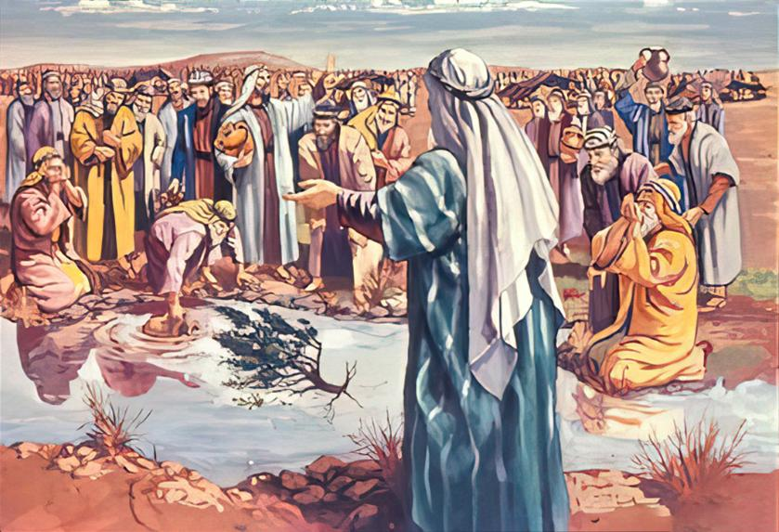
LIMPYONG TUBIG
“Pag-abot nila sa Marah, dili nila mainom ang tubig kay mapait kini. (Tungod niini gitawag ang dapit og Marah.)”(Exodo 15:23)
Kung ang Dios uban nato, ngano man nga adunay dautang mahitabo nato?Mao kini ang daw prinsipyo sa mga Israelita human nila makatabok sa Pulang Dagat.
Sa ilang pagkakaplag nga ang tubig dili mainom, sila nagreklamo, “Unsa man among imnon?” (Ex. 15:24).Mahimo unta nga gilimpyohan sa Dios ang tubig sa wala pa sila moabot, apan naghulat Siya sa husto nga panahon.
Gipangayo usab sa Dios nga si Moises motabang sa paghimo sa milagro, pinaagi sa paglabay og kahoy sa tubig aron kini mamahimong limpyo (Ex. 15:25).
Gusto sa Dios nga kita mahimong mapahimangno sa Iyang presensya, maghulat sa Iyang mga sugo, ug motinabangay sa Iya.
Kung ang Israel motuman sa mga sugo sa Dios, masaligan sila nga panalipdan batok sa dautan (Ex. 15:26).

Slide 6


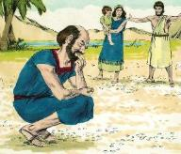
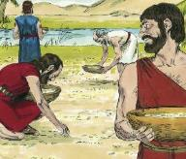
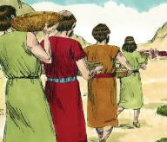
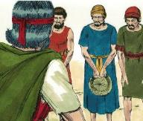
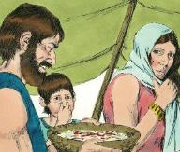
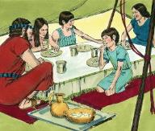
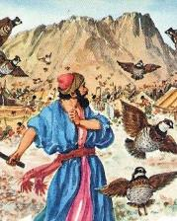
ANG TINAPAY GIKAN SA LANGIT
“Sa dihang nakita kini sa mga Israelita, sila nag-ingon sa usag usa, ‘Unsa man kini?’ Kay wala man sila kahibalo kung unsa kini. Ug miingon si Moises kanila, ‘Kini mao ang tinapay nga gihatag sa Ginoo alang kaninyo aron kan-on.’” (Exodo 16:15)
Ang tinguha sa Israel nga mokaon og karne maoy hinungdan nga sila nagreklamo kang Moises ug Aaron (Ex. 16:2–3).Apan sa tinuod, ang ilang reklamo batok kini sa Dios mismo (Ex. 16:8).Unsa may ilang problema?
Kini nga tinapay gikan sa langit milagroso gayud:
Nakalimot sila sa nangagi
Nakapokus sila sa kalisod sa kasamtangan
Nawad-an sila og panan-aw sa gisaad nga kaugmaon
Pag-abot sa adlaw, natunaw kini (Ex. 16:21)
Sa lima ka adlaw, parehas ang kantidad nga nahulog (Ex. 16:16)
Sa ikaanim ka adlaw, doble ang kantidad (Ex. 16:22)
Pagkahuman sa paghatag nila og pugo, ang Dios mitugot og igo nga tinapay aron sila mapakaon matag adlaw… sulod sa 40 ka tuig! (Ex. 16:35)
Sa adlaw nga Sabado, walay nahulog (Ex. 16:26)
Gikan sa usa ka adlaw paingon sa sunod, napunô og mga ulod (Ex. 16:20)
Gikan Biyernes hangtod Sabado, wala kini nadunot (Ex. 16:23–24)

Slide 7


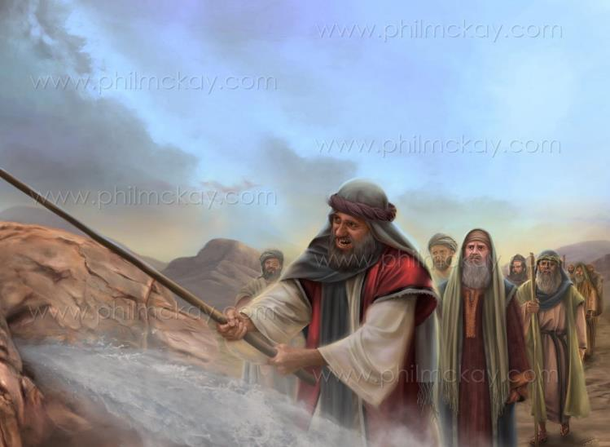
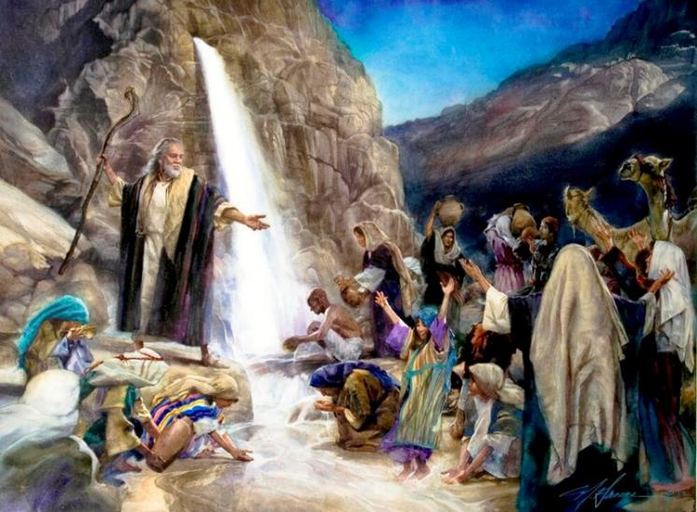
ANG BATO SA HOREB
“Mubarug ako sa imong atubangan sa ibabaw sa bato sa Horeb. Bunal ang bato, ug mogula ang tubig gikan niini aron ang katawhan makainom.” Ug gibuhat kini ni Moises sa atubangan sa mga anciano sa Israel. (Exodo 17:6)
“Anaa ba ang Ginoo uban nato o wala?”(Exodo 17:7 NIV). Wala ba nagsugo ang Dios og tinapay gikan sa langit matag adlaw? Wala ba nila kini nakita sa panganod?
Makapatingala ang ilang pagkadili motuo.Apan nagpahimangno si Pablo nga dili kita magsunod sa maong pananglitan sa pagkadili motuo (Heb. 3:12).
Bisan pa sa ilang kakulang sa pagtuo, si Jesus mismo ang mipikas sa bato ug nagpadayon sa paghatag kanila og tubig sa tibuok panaw.Siya mao ang “espirituhanong bato nga nagsunod kanila” (1 Cor. 10:4).
Alang kanila, sama nato, si Cristo mao ang Tinubdan sa kinabuhi ug Tigahatag sa kinabuhing walay kataposan.

Slide 8

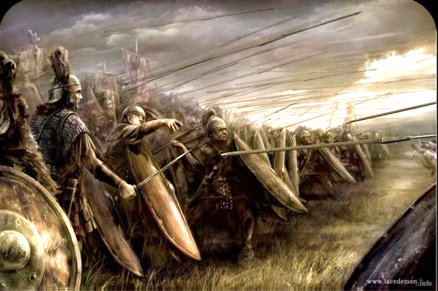
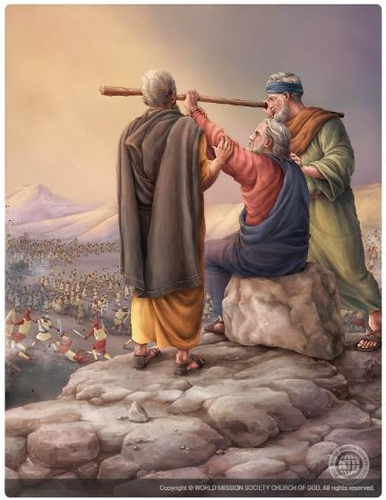
ANG GIPATAAS NGA MGA KAMOT
“Miabot ang mga Amalekanhon ug giatake ang mga Israelita sa Rephidim”(Exodo 17:8)
Samtang nagpadayon sila sa ilang panaw sa kamingawan, giatake sa mga Amalekanhon ang Israel, ug gisugo ni Moises si Josue aron motukaw ug mosukol, samtang siya, si Aaron ug si Hur misaka sa bukid dala ang "baston sa Dios" (Ex. 17:8–10).
Ngano nga giatake sila sa mga Amalekanhon?
Nakadungog sila sa mga milagro nga gihimo sa Dios sa Egipto. Apan lahi sa ubang mga Canaaninhon, wala sila mahadlok. Gibiay-biay nila ang Dios ug gigiyaang-giya pinaagi sa pag-atake sa iyang katawhan aron lang ipakita nga mas kusgan sila kaysa sa Dios (Ex. 17:16).
Samtang gitaas ni Moises ang baston sa Dios, modaog ang Israel.Apan kung kapoy na siya ug nagpaubos sa iyang kamot, mapildi ang Israel (Ex. 17:11).
Panahon na nga ang kabug-at sa buluhaton ipaambit sa ubang mga lider.Gitabangan ni Aaron ug Hur si Moises, gisuportahan siya, ug ilang gihimong malampuson ang buhat sa Dios, hinungdan nga napildi ang kaaway (Ex. 17:12).

Slide 9


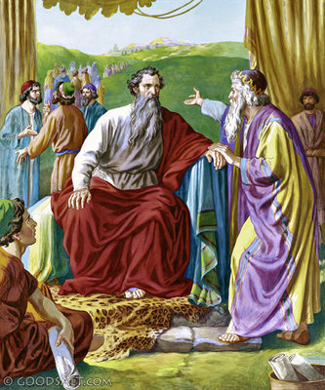
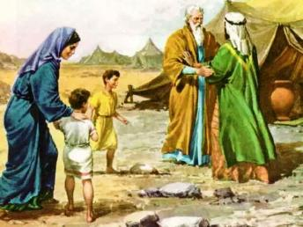
MAAYONG TAMBAG
“Pagpili og mga takus nga tawo gikan sa katawhan—kadtong mga tawo nga nahadlok sa Dios, kasaligan, ug nagadumot sa panglimbong—ug ibutang sila nga mga lider sa linibo, gatos, kalim-an ug napulo.”(Exodo 18:21)
Pagkakita ni Jethro sa timailhan nga gipadayag sa Dios kang Moises, miadto siya sa Horeb uban nila si Zipora ug mga anak ni Moises (Ex. 3:12; 18:1–5).
Bisan pa nga dili siya Israelinhon, nagasimba gihapon si Jethro sa tinuod nga Dios.Pagkahuman niya makadungog sa report ni Moises bahin sa nahitabo sa Egipto, gipadayeg niya ang Dios ug nagtanyag og halad (Ex. 18:8–12).
Sa sunod adlaw, pagkakita niya nga nag-inusara si Moises sa paghukom sa katawhan, iyang gihatagan siya og maayong tambag: ipang-apod ang responsibilidad (Ex. 18:17–23).
Mapainubsanon nga gidawat ni Moises ang tambag sa Dios pinaagi sa iyang ugangan.Busa, iyang gisunod kini ug mipili og mga tawo nga takus ug andam sa responsibilidad
Mga Kwalipikasyon (Ex. 18:21):
Nahadlok sa Dios
Kasaligan
Nagadumot sa panglimbong/suhol

Slide 10


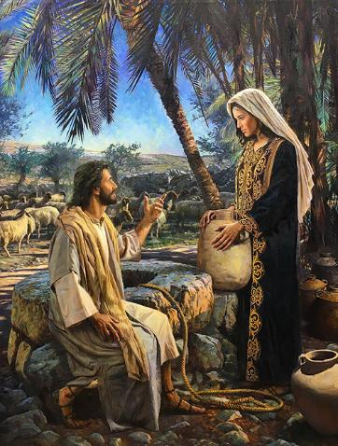
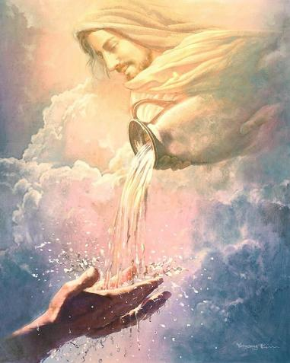
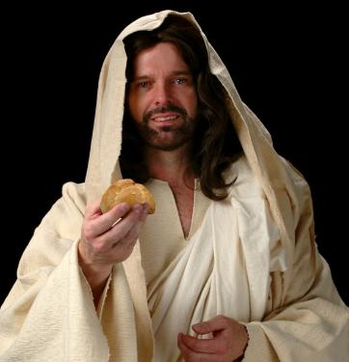
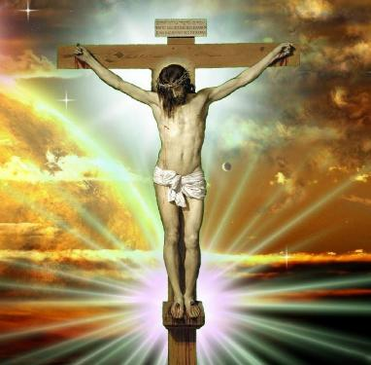
ANG TINAPAY UG TUBIG SA KINABUHI: SI JESUS
“Ako mao ang buhing tinapay nga gikan sa langit. Ang mokaon niining tinapaya mabuhi hangtod sa kahangturan. Ang tinapay nga akong ihatag mao ang akong unod, alang sa kinabuhi sa kalibutan.”(Juan 6:51)
Nag-ingon si Pablo nga ang mga kasaysayan sa Exodo gisulat alang sa atong pagtulon-an, nga adunay espirituwal nga kahulogan para sa atong kinabuhi (1 Cor. 10:1–11).
Kini nga mga kasaysayan nagpahimangno batok sa: Pagkamakaimbutanon, Pag-idolo, Pagpakighilawas, Pagsulay sa Dios, Ug panlibak
Gihisgotan usab ni Jesus ang Kaugalingon Niya isip katumanan sa mga kasaysayan sa: Tubig gikan sa bato, ug, Tinapay gikan sa langit
Siya ang nagahatag sa tubig sa kinabuhi, nga nagpasabot sa Balaang Espiritu (Juan 4:14; 7:37–39).Siya lamang ang makatagbaw sa kauhaw sa atong kalag—alang sa kalinaw, kalipay, ug tinuod nga kalipay.
Si Jesus miingon nga Siya ang tinuod nga tinapay nga gikan sa langit.Ang tinapay mao ang Iyang unod mismo (Juan 6:51).Kini ang Iyang lawas nga gilansang sa krus aron maghatag kaluwasan sa tanan nga “mokaon” niini, pasabot modawat Kaniya isip Manluluwas ug magkinabuhi uban Kaniya adlaw-adlaw. Si Cristo lamang ang makatagbaw sa espirituhanon nga kagutom ug kauhaw sa atong kinabuhi.

Slide 11

“Ang Manluluwas sa kalibutan nasayud sa mga panginahanglan sa matag kalag. Kung kita gibug-atan ug kapoy, siya nasayud niini, ug siya usab ang nagahatag sa espirituhanong kasig-kasig. Pangayo kamo kaniya; magmatngon kamo sa pag-ampo, ug kini moabot. Si Jesus mao ang tinapay sa kinabuhi, nga angay kan-on matag adlaw; siya ang tubig sa kinabuhi alang sa uga ug hapay nga kalag, ug ang tanan makapahimulos sa iyang grasya.Ang mga atabay sa yuta kasagaran mahurot, ang mga danaw mamala; apan diha kang Cristo adunay buhing tinubdan nga atong masudlan kanunay. Bisan pa kita magkuha ug maghatag sa uban, magpabilin ang daghang panalangin. Wala’y kahadlok nga mahurot ang suplay; kay si Cristo mao ang walay kinutuban nga tinubdan sa kamatuoran.”
EGW (The Signs of the Times, April 22, 1897)

